Slide 1
웹 프로그래밍 및 실습 3장 실습/이론 문제 (2)
해양컴퓨터공학과 2학년
담당교수 : 김 치 연
제출 기한 : 4월 11일까지

Slide 2
과제 제출방법 (필독)
실습 문제의 경우, html 코드와 실행 결과를 캡쳐하여 한글 파일이나 PPT 파일로 작성
이론 문제의 경우, 문제와 답을 한글 파일이나 PPT 파일에 작성
한글 파일이나 PPT 파일을 첨부하여 이메일 작성
이메일 제목 : 웹_과제제목_제출자이름

Slide 3
2장 3장 보완(2) 강의자료 중에서,
예제 5 ~ 예제 9까지 실행화면 작성하기

Slide 4
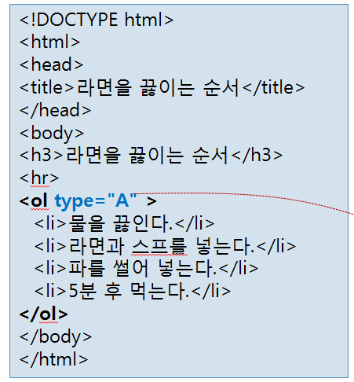
실습문제 1 : 아래 코드 실행하여 결과받기

Slide 5
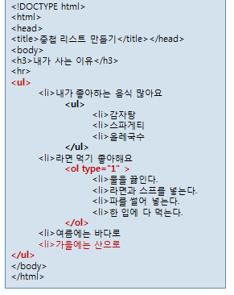
실습문제 2 : 아래 코드 실행하여 결과받기

Slide 6
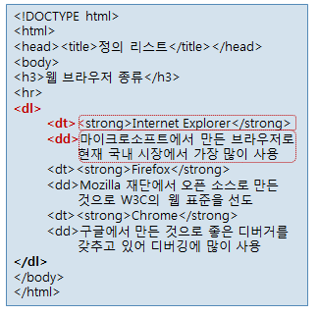
실습문제 3 : 아래 코드 실행하여 결과받기

Slide 7
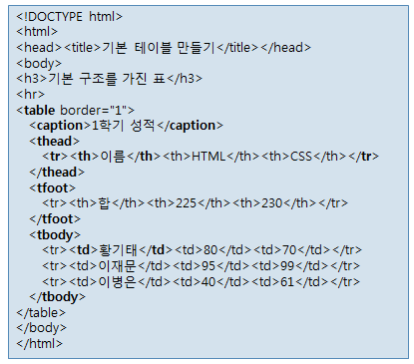
실습문제 4 : 아래 코드 실행하여 결과받기

Slide 8
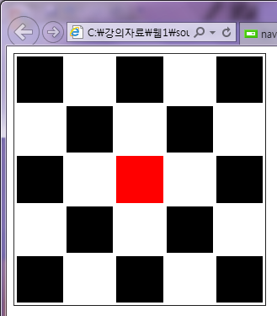
실습문제 5
<table>의 속성 중 아래 속성과 기능에 대하여 조사하고, 체스판을 만드시오.
border
width
height
bgcolor
background
align, valign
cellpadding
cellspacing

Slide 9
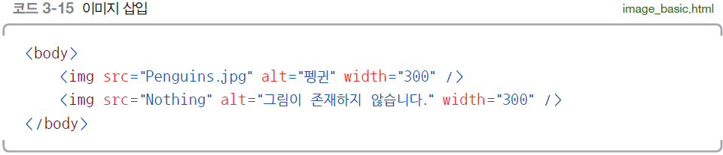
실습문제 6 : 아래 코드 실행하여 결과받기
Penhuins.jpg 파일을 구하여 html이 저장되는 동일한 폴더에 저장한 후
실행하기

Slide 10
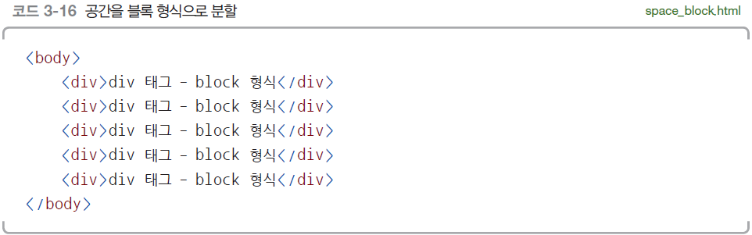
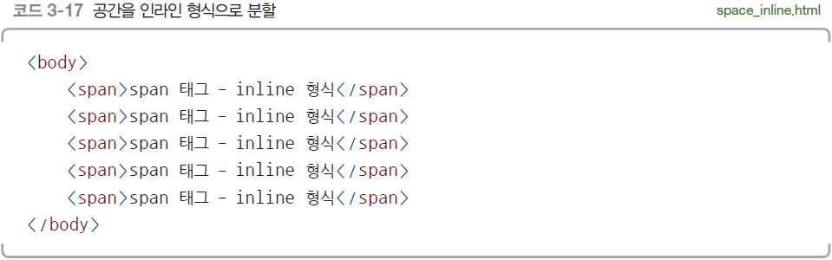
실습문제 7 : 아래 코드 실행하여 결과받기

